Slide 1
U/f Regulacija Asinhrone mašine – Matlab-GUI Aplikacija i formiranje optimalnih izlaznih karakteristika
BSc.Vasilije Sinđić
dr. Martin Ćalasan
Budva, maj 2019. godine

Slide 2
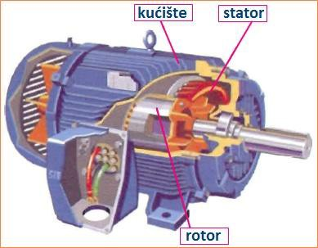
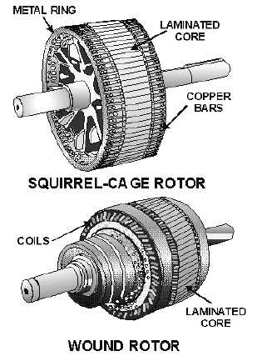
Asinhrone Mašine

Slide 3
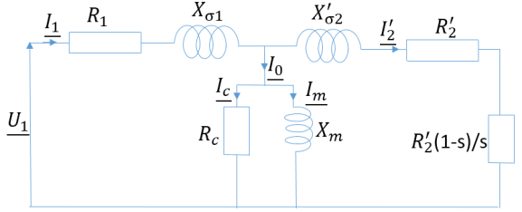
Zamjenska šema
Parametri:
-Ogled praznog hoda
-Ogled kratkog spoja

Slide 4
Regulacija brzine asinhronog motora
-Smanjenje U, dok se f održava const.
-Promjena broja pari polova (Dalanderov spoj)
-Frekventno upravljanje
Kontinualna regulacija!!!

Slide 5
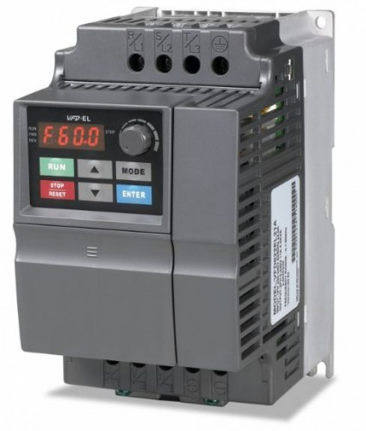

Frekventno Upravljanje
Uređaji energetske elektronike: Invertori
Linearno frekventno upravljanje
Nelinearno frekventno upravljanje
$$U=E≈4.44NfkΦ,$$
$\frac{U}{f}=4.44NkΦ,$
$U_{1k}=\sqrt{\frac{M_{pren}({\left(R_{t}+X_{tk}+X_{2k}\right)}^{2}+{\left(X_{tk}+X_{2k}\right)}^{2})ω_{sk}}{3k_{t}{(X_{tk}+X_{2k})}^{2}k_{t}}}$

Slide 6
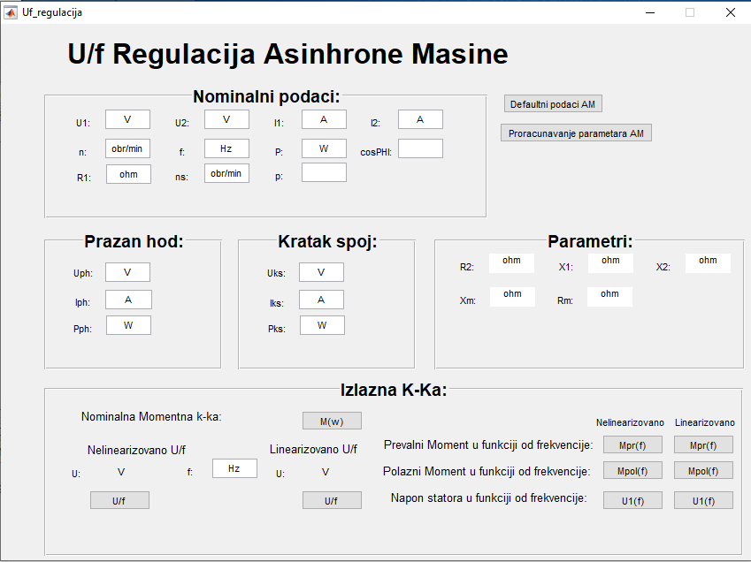
GUI Aplikacija
Nominalni podaci
Proracun parametara
Izlazne karakteristike
Pop-up prozori

Slide 7
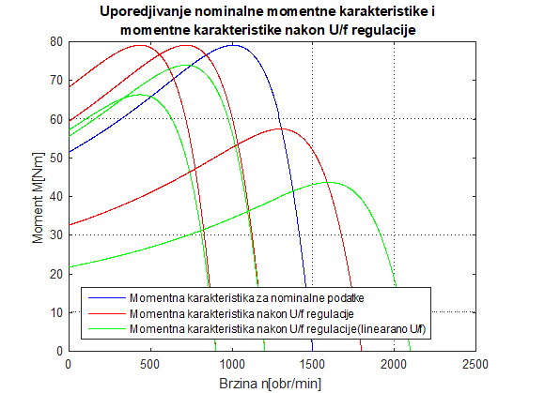
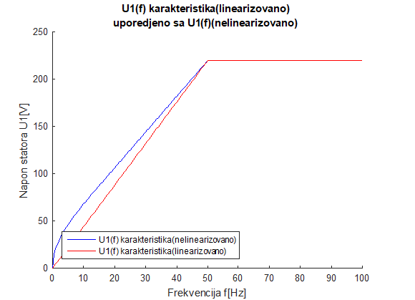
Izlazne karakteristike

Slide 8
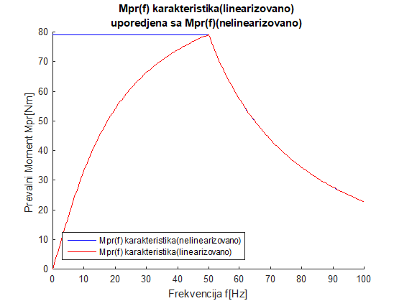
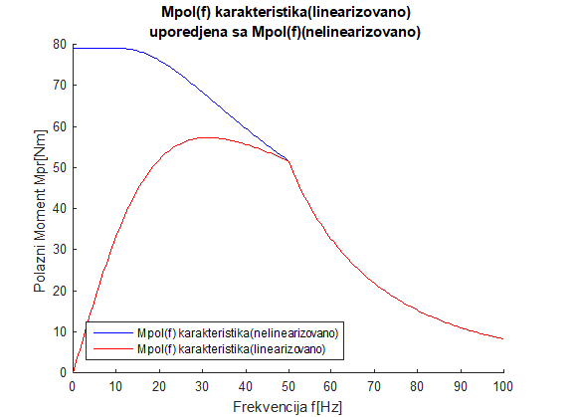
Izlazne karakteristike

Slide 9
Zaključak
U ovom radu je opisana asinhrona mašina, opisan klasični način proračuna parametara mašine, kao i sam problem regulacije brzine odnosno upravljanja asinhronom mašinom. Centralni dio rada je posvećen opisu realizovane GUI aplikacije, koja pruža mogućnost određivanja izlaznih karakteristika asinhrone mašine pri frekventnom upravljanju. Realizovana aplikacija je pogodna, jer omogućava proračun napona napajanja mašine i može se koristiti za direktno podešavanje invertora u cilju regulacije brzine.

Slide 10
U/f Regulacija Asinhrone mašine – Matlab-GUI Aplikacija i formiranje optimalnih izlaznih karakteristika
Hvala na pažnji!!!
BSc.Vasilije Sinđić vasilijesindjic@protonmail.com
dr. Martin Ćalasan martinc@ucg.ac.me

